Slide 1
Programación de Aplicaciones Móviles Nativas
Diseño de Interfaces
Marilola Afonso Suárez

Slide 2
contenidos
Enfoque de Desarrollo
Tradicional
Móvil
Diseño
Notes:
Crear una aplicación va más allá de sentarnos a programar.
Desde la concepción de la idea hasta el análisis posterior a su lanzamiento.
Aplicaciones web y móviles
Diseño responsive – Diseño líquido

Slide 3
1. Strive for Consistency
Enfoque Tradicional
Análisis
Diseño
Implementación
Pruebas
Entrega
Notes:
En el contexto móvil estas etapas que son las que generalmente se plantean para otras aplicaciones, se pueden agrupar en:

Slide 4
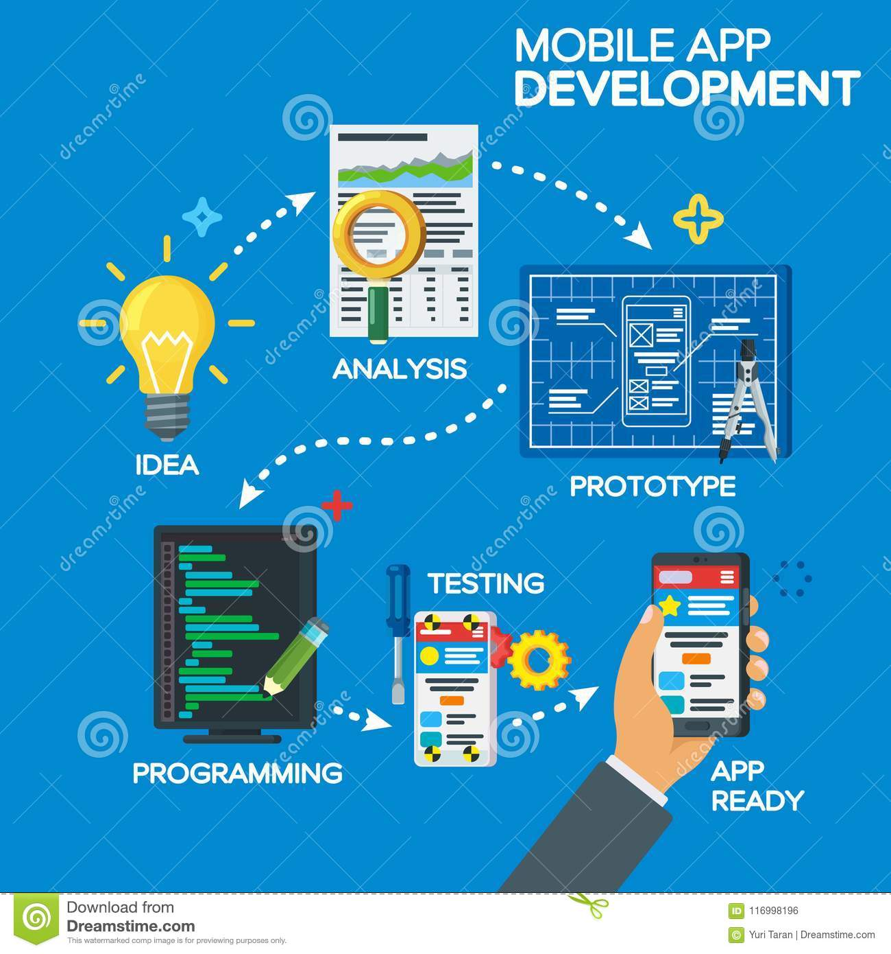
1. Strive for Consistency
Enfoque Móvil
Conceptualización
Definición
Diseño
Desarrollo
Publicación

Slide 5
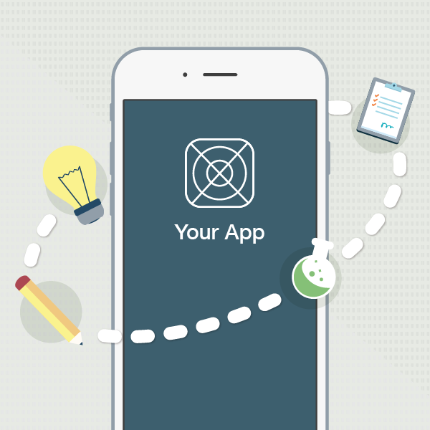
1. Strive for Consistency
Conceptualización
Idea-Análisis
Notes:
Generamos básicamente la idea de la aplicación y analizamos lo existente
Realizamos una investigación y le damos forma o digamos que formalizamos la idea.
El resultado final será el concepto de lo que queremos construir

Slide 6
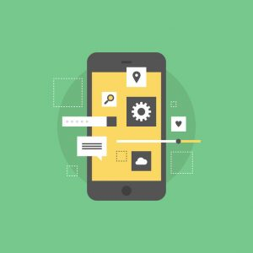
1. Strive for Consistency
Definición
Notes:
Una vez tenemos el concepto, debemos definir las funcionalidades, los usuarios. Sentamos las bases de la aplicación determinando también el alcance del proyecto que nos llevará a las siguientes fases de diseño y desarrollo (programación)

Slide 7
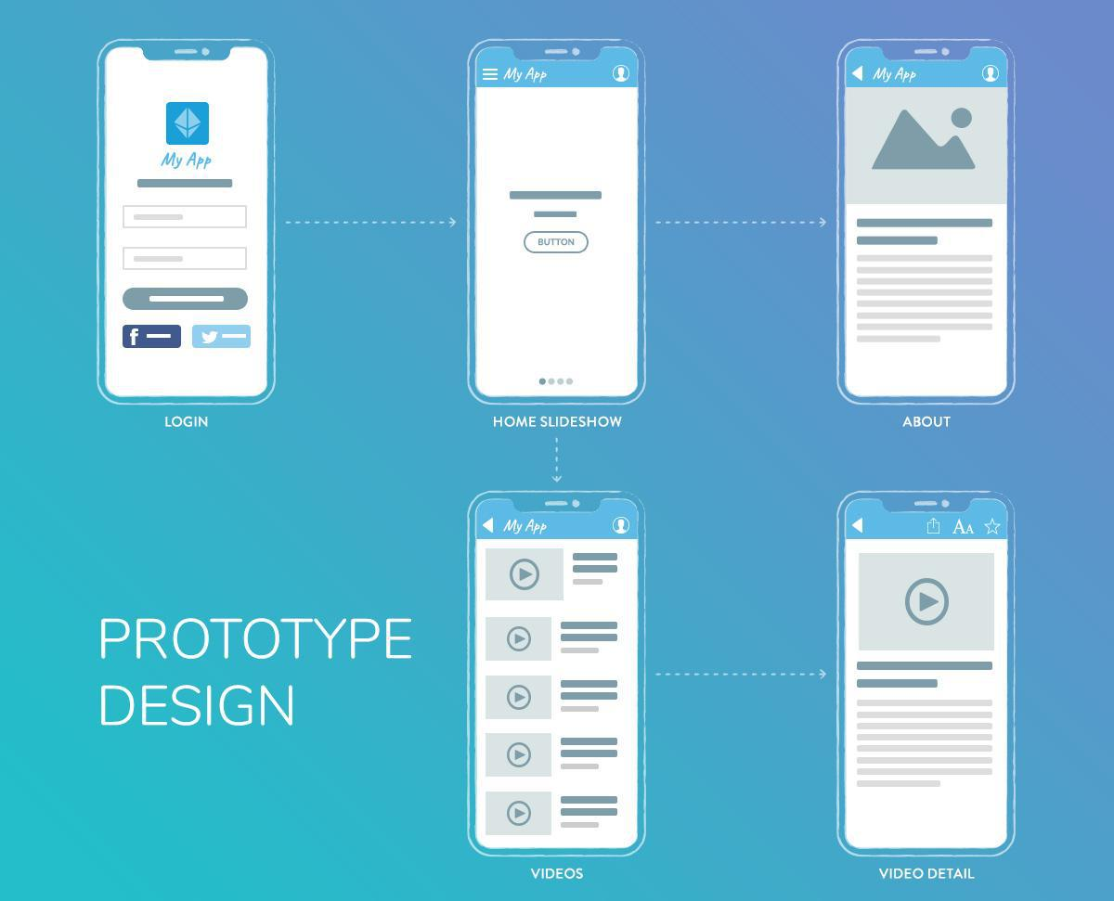
1. Strive for Consistency
Diseño
Notes:
Plasmamos la imagen. Realizamos un estudio de la interfaz considerando los conceptos de usabilidad y accesibilidad. Definimos cómo queremos que se vea la aplicación y cómo los usuarios van a interactuar con ella.
La finalidad de esta etapa es tener algo que mostrar a los usuarios para realizar tests y afinar los diseños.

Slide 8
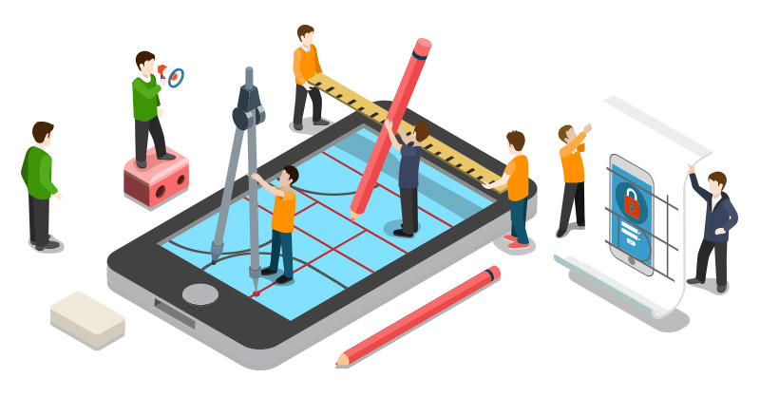
1. Strive for Consistency
Desarrollo
Notes:
Da vida a los diseños y crea la estructura sobre la que se va a crear el funcionamiento de la aplicación. Si ya conocemos la tecnología, pues directamente la utilizamos, si es necesario realizar algún tipo de estudio, debemos incluirlo en la fase. A medida que avanzamos en esta fase debemos ir probando y depurando errores.

Slide 9
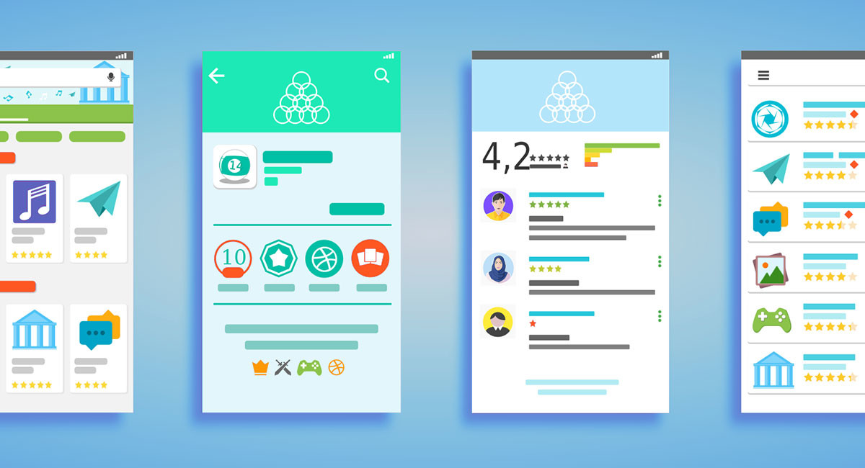
1. Strive for Consistency
Publicación
Notes:
Realizamos el lanzamiento de la App para que los usuarios pueden hacer uso de ellas. Si es una web App, debemos pensar en la estrategia de marketing que la hará llegar a los usuarios.

Slide 10
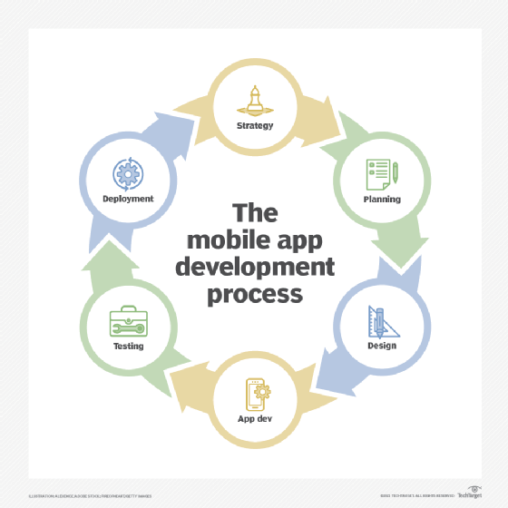
1. Strive for Consistency

Slide 11
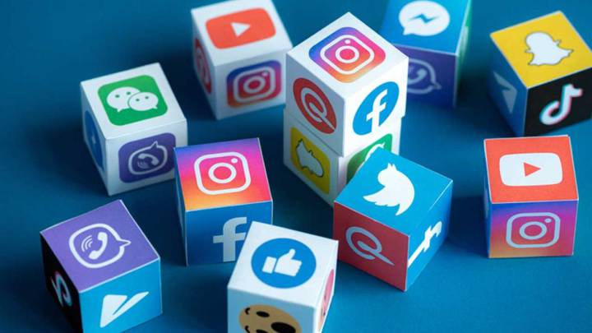
1. Strive for Consistency
Apps

Slide 12
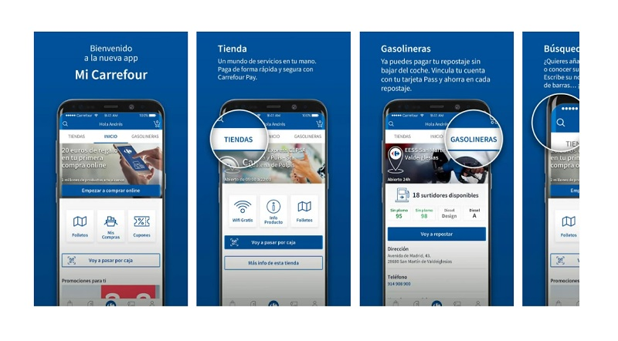
1. Strive for Consistency

Slide 13
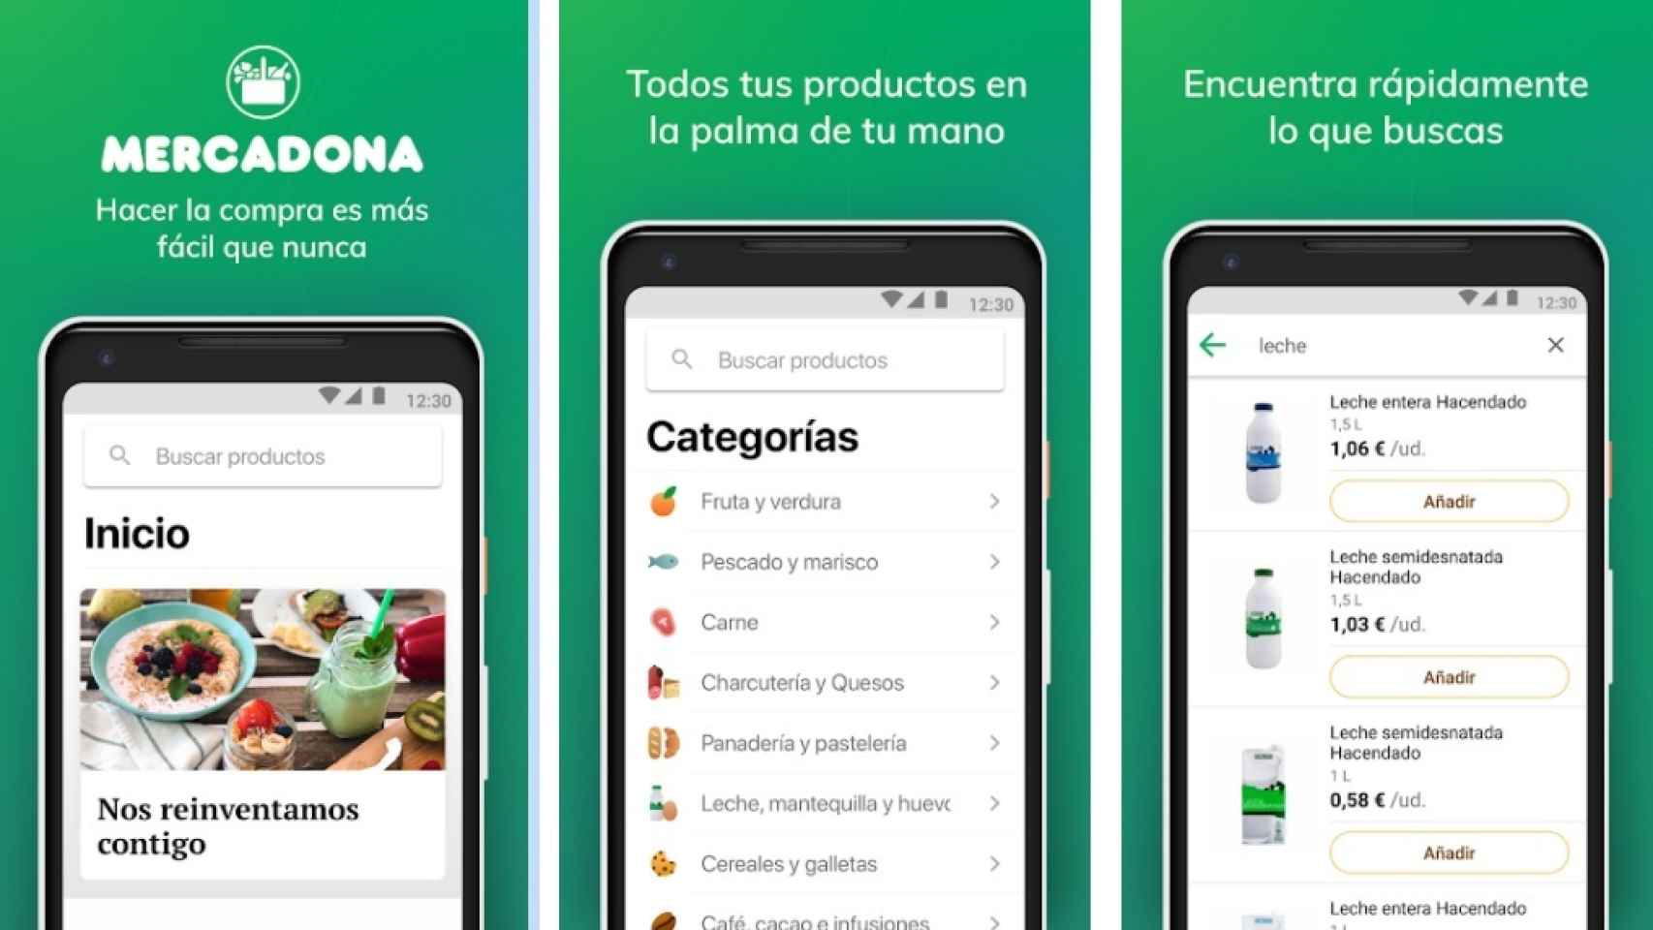
1. Strive for Consistency

Slide 14
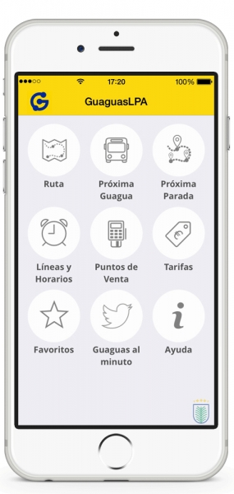
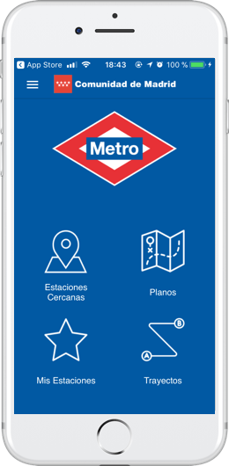
1. Strive for Consistency

Slide 15
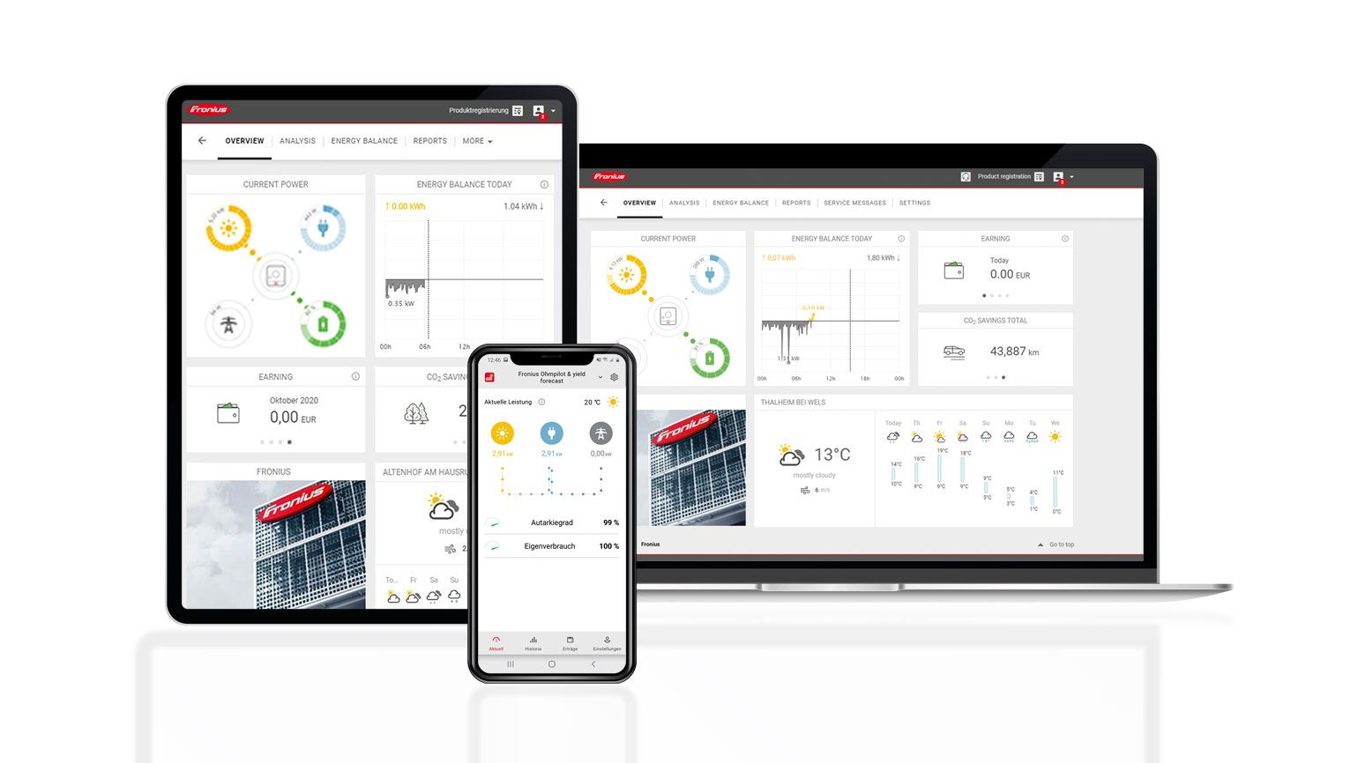
1. Strive for Consistency
Notes:
Fronius. Es un fabricante austriaco de energía fotovoltaica

Slide 16
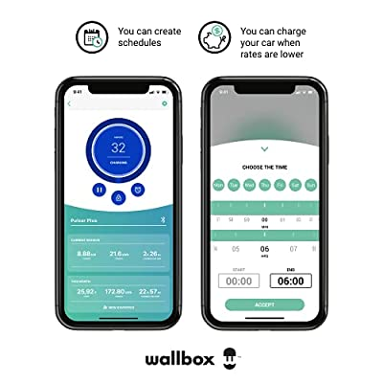
1. Strive for Consistency

Slide 17
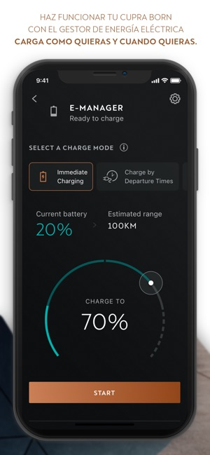
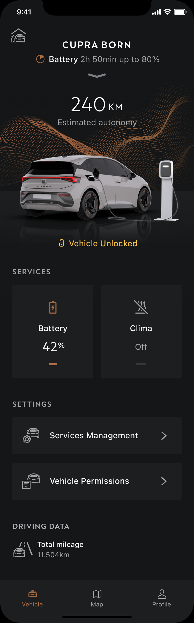
1. Strive for Consistency

Slide 18
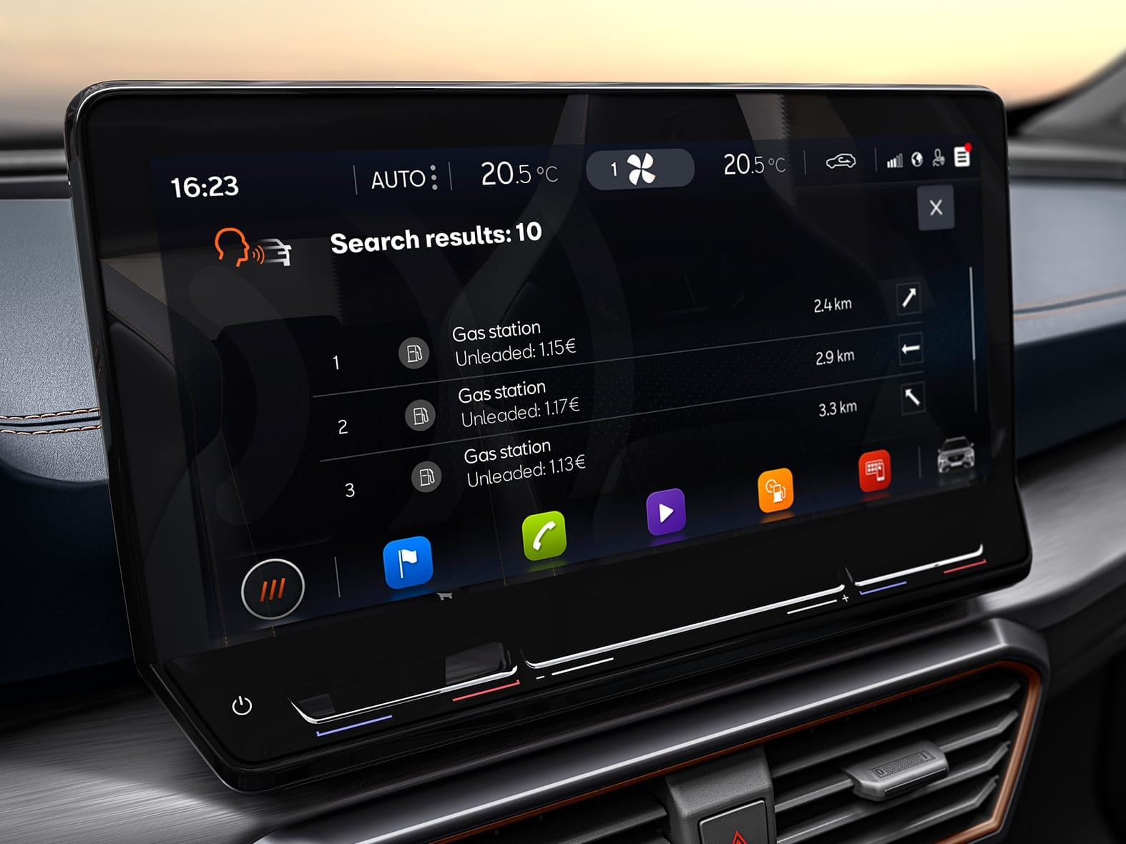
1. Strive for Consistency

Slide 19
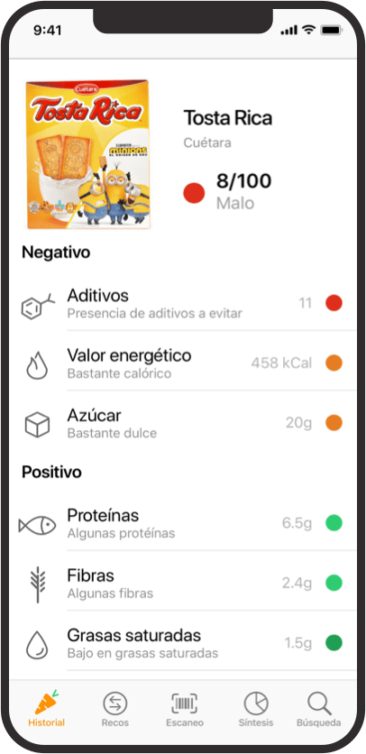
1. Strive for Consistency

Slide 20
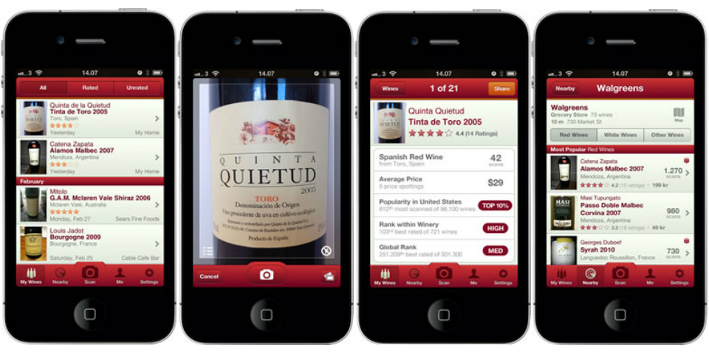
1. Strive for Consistency

Slide 21
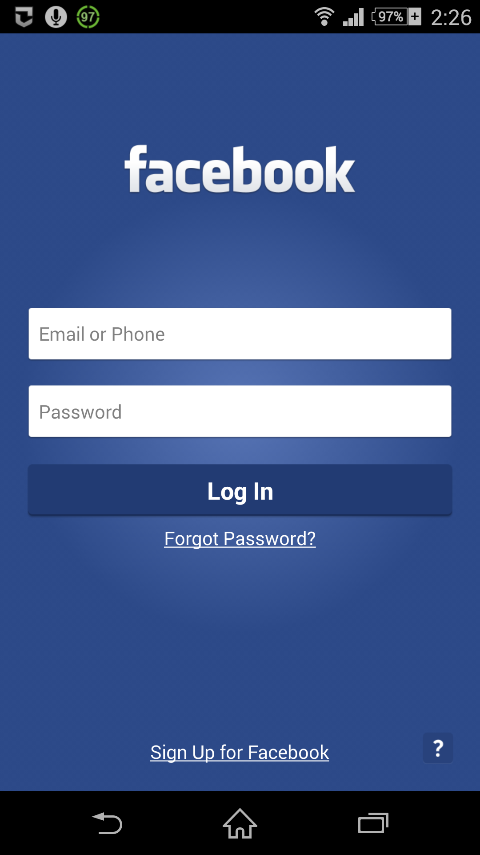
1. Strive for Consistency

Slide 22
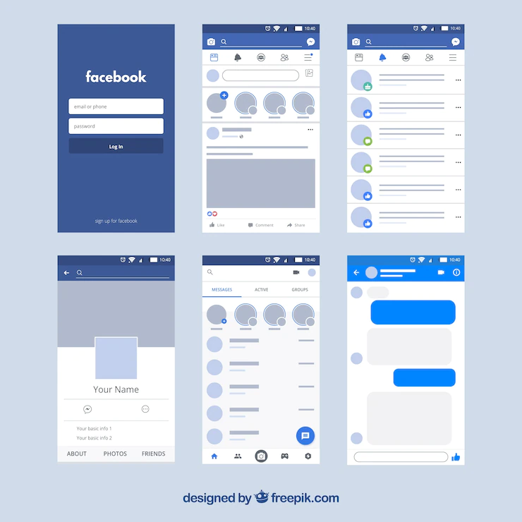
1. Strive for Consistency

Slide 23
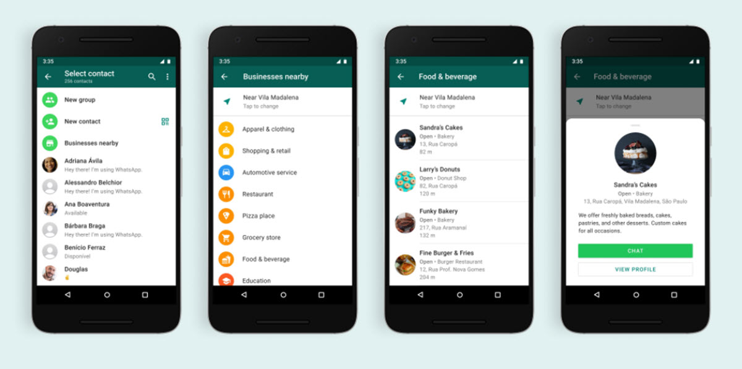
1. Strive for Consistency

Slide 24
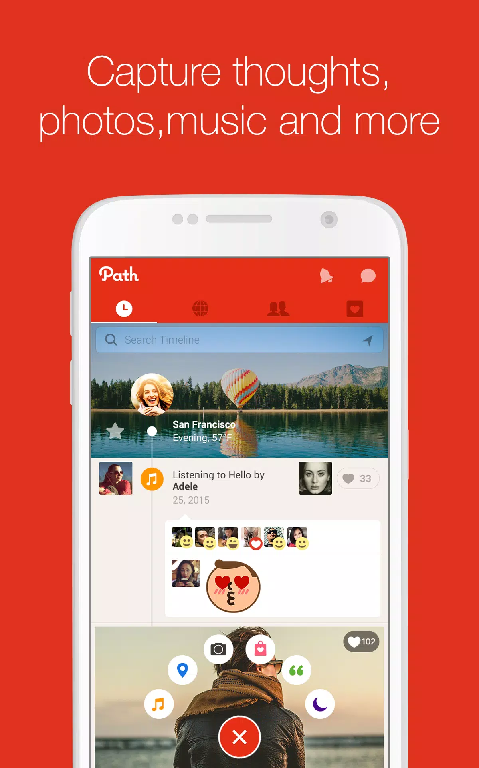
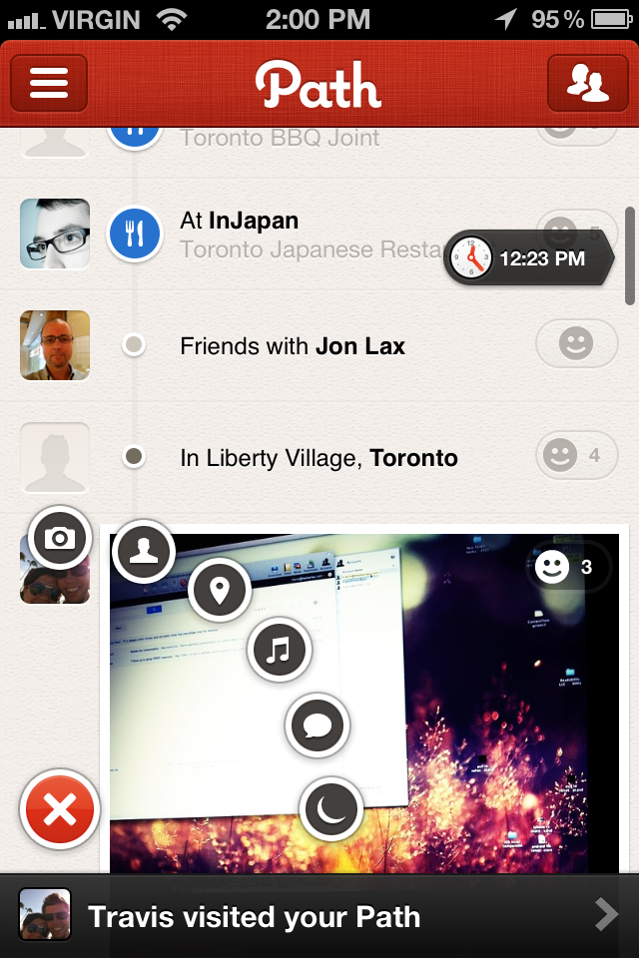
1. Strive for Consistency

Slide 25
1. Strive for Consistency

Slide 26
1. Strive for Consistency

Slide 27
1. Strive for Consistency

Slide 28
1. Strive for Consistency

Slide 29
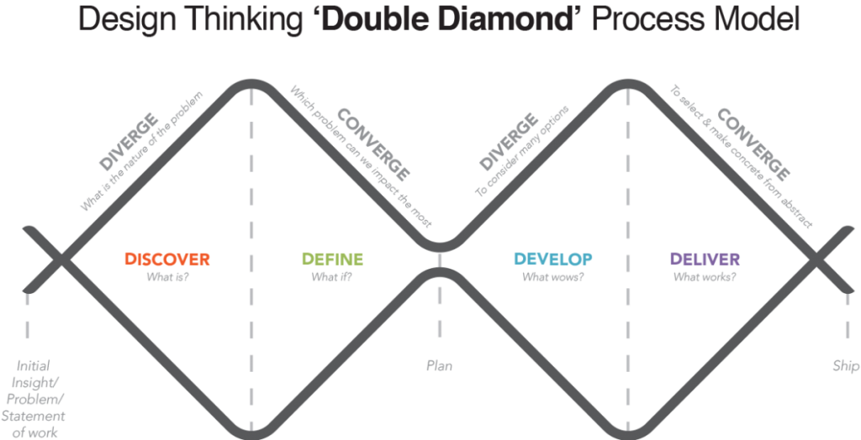
1. Strive for Consistency
Notes:
DISCOVER. Analizamos el problema, buscamos datos, realizamos un análisis comparativo, buscamos información de usuarios y la analizamos.
DEFINE. Sintetizamos ideas, resolvemos requerimientos, establecemos funcionalidades y prioridades.
DEVELOP. Exploramos conceptos y diseño. Desarrollamos mockups o wireframes
DELIVER. Prototipos y captura de información

Slide 30
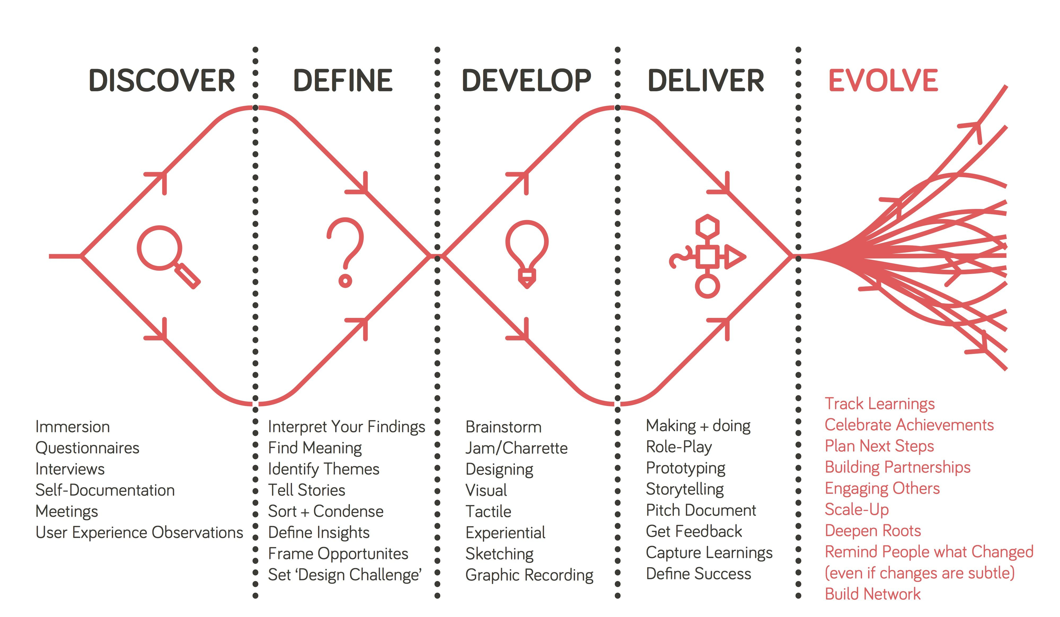
1. Strive for Consistency
Notes:
DISCOVER. Analizamos el problema, buscamos datos, realizamos un análisis comparativo, buscamos información de usuarios y la analizamos.
DEFINE. Sintetizamos ideas, resolvemos requerimientos, establecemos funcionalidades y prioridades.
DEVELOP. Exploramos conceptos y diseño. Desarrollamos mockups o wireframes
DELIVER. Prototipos y captura de información
Finalmente la lanzamos y realizamos un seguimiento de su uso

